Slide 1
欢迎参加本次实验
实验内容
本次实验包含两轮“走方格”游戏。
实验时长
大概 35 - 40 分钟。
主试会控制时长，不必为时间焦虑。

Slide 2
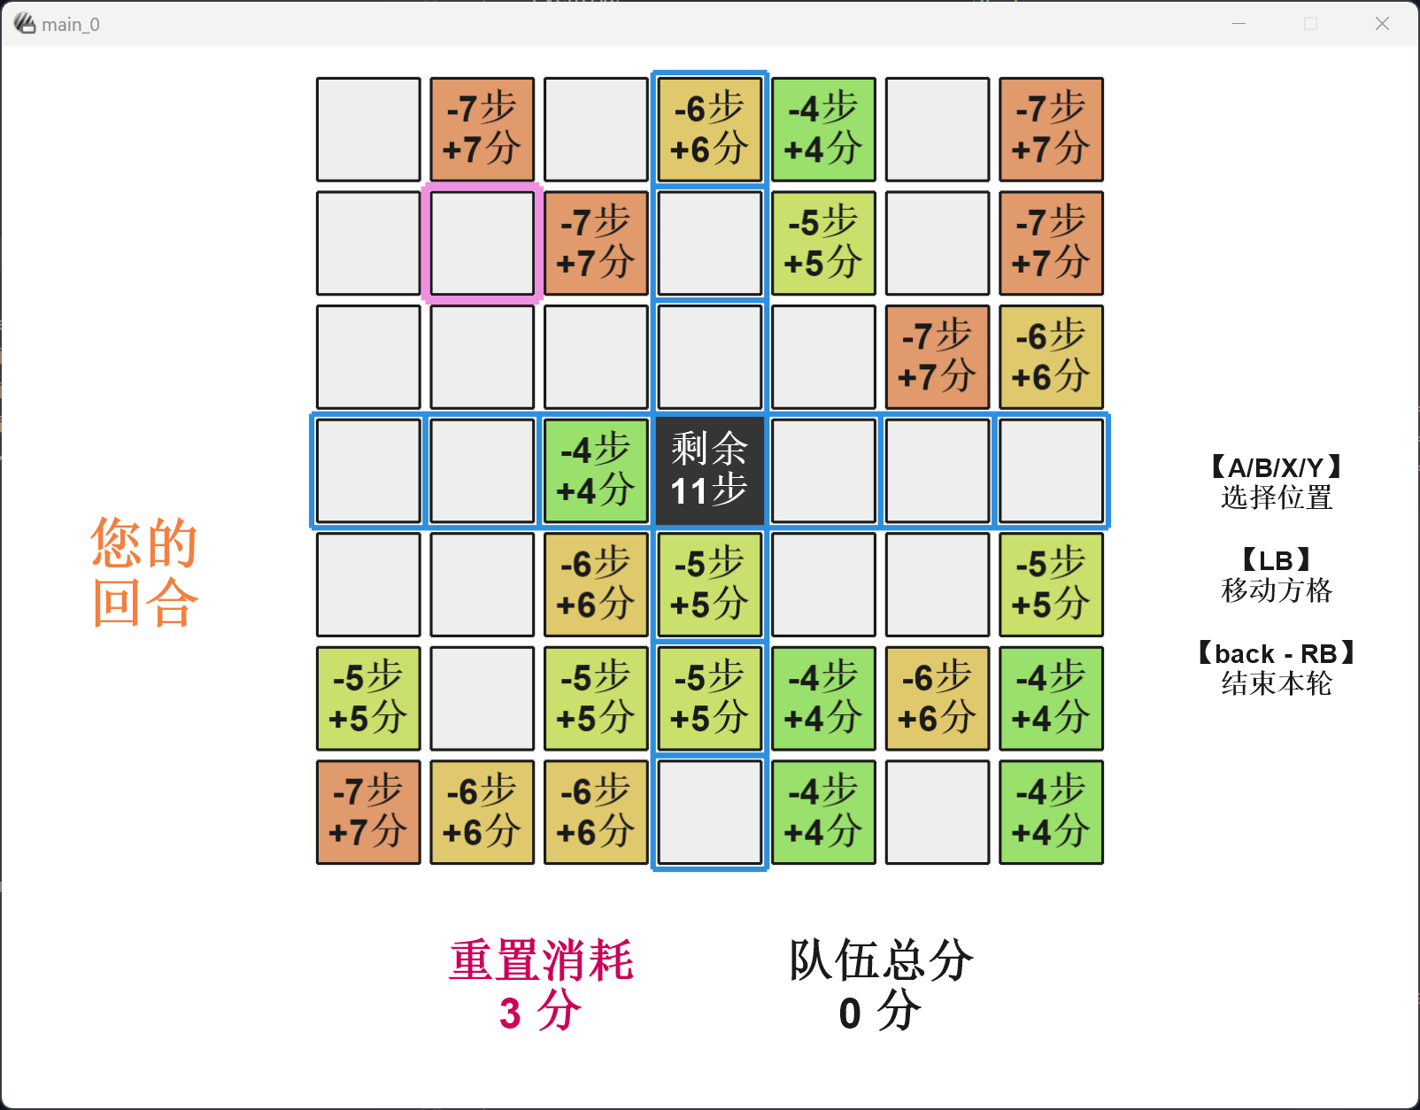
走方格游戏
1. 游戏介绍
双方轮流移动黑色方格来获取分数。获取分数会消耗步数，步数由双方共享。
注意：游戏过程中不能交流。

Slide 3
走方格游戏
2. 游戏界面
选择框
选择移动的目的地，以粉色边框标示
合法移动位置
用蓝色边框标示，是以黑色方格为中心的十字形区域
要移动的黑色方格与剩余步数
步数双方共享
谁的回合
双方轮流移动一次
队伍总分
目标：让总分更高

Slide 4
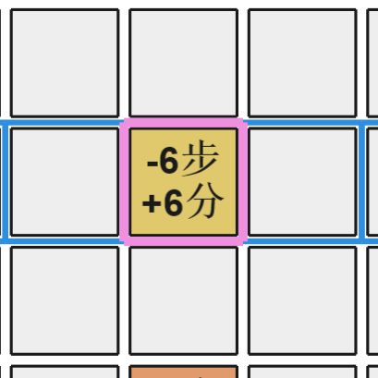
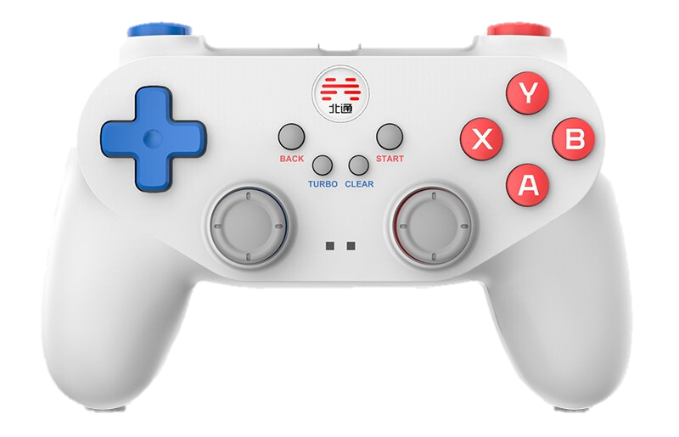
走方格游戏
3. 获取分数
将黑色方格移动到合法的彩色方格（带有蓝色边框）内，
可以消耗对应步数，获得对应分数。
【LB】确认移动
只能移动到合法位置
【Y | A | X | B】
上下左右移动选择框

Slide 5
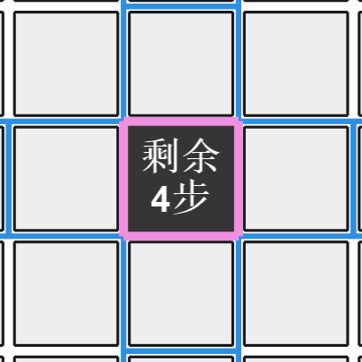
走方格游戏
4. 结束本轮
处于当前回合的一方可以选择结束本轮游戏。
把选择框定位到
黑色方格处
先按【back】
再按【RB】
结束本轮游戏
每轮的分数会不断累计

Slide 6
走方格游戏
练习阶段（1）
目标：双方各获得一次分数，然后结束本轮。
练习阶段的表现不计入最终结果。

Slide 7
走方格游戏
5. 重置步数
将黑色方格移动到合法的空白方格（带有蓝色边框）内，
可以消耗分数，将步数重置为 11 步。
任意一个合法的空白方格
移动至此，重置步数为 11 步
重置为 11 步所要消耗的分数
每轮游戏初始消耗始终为 3 分
本轮游戏每重置一次消耗 +1 分

Slide 8
走方格游戏
练习阶段（2）
目标：双方各重置一次步数，并各获得两次分数，然后结束本轮。
练习阶段的表现不计入最终结果。

Slide 9
走方格游戏
练习阶段（3）
目标：自由操作，让队伍总分达到 25 分，然后结束本轮。
练习阶段的表现不计入最终结果。

Slide 10
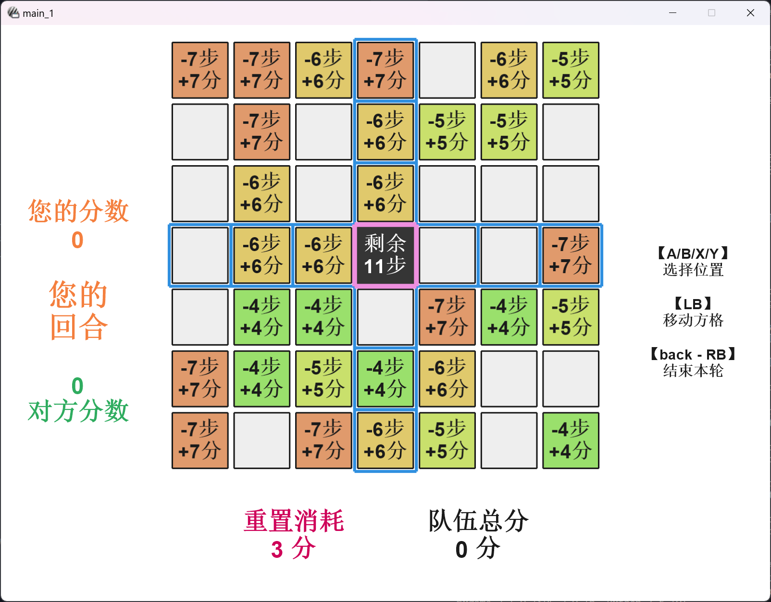
走方格游戏
正式任务
正式任务阶段，界面上可能会显示双方的个人分数。
重置步数消耗的分数，将从当前回合的个人分数中扣除（不论是否显示）。
双方分数
相加等于队伍总分

Slide 11
走方格游戏
正式任务
本次实验的被试费基数取决于这一阶段的队伍总分。
游戏结束时，个人分数更高的一方的收益额外增加 25% 。
得分更高的一方
收益额外增加 25%
决定被试费基数
分数越高，收益越高

Slide 12
走方格游戏
正式任务阶段
目标：在 4 轮正式任务中，获得尽可能高的个人收益。
两条实用建议
（1）若代价合理，则重置步数是正收益的。
（2）尽量耗尽步数再重置，避免浪费步数。
注意
这一阶段不会显示双方的个人分数，但高分奖励规则依然有效。

Slide 13
走方格游戏
正式任务阶段
目标：在 4 轮正式任务中，获得尽可能高的个人收益。
两条实用建议
（1）若代价合理，则重置步数是正收益的。
（2）尽量耗尽步数再重置，避免浪费步数。
注意
这一阶段会实时显示双方的个人分数。

